Slide 1
Звук [э] и его обозначение буквами Ээ и Ее
Учитель начальных классов ШГ №33 г. Бишкек Баташева Елене Романовна

Slide 2
Начинается урок,
он пойдет ребятам впрок.
Будем звуки изучать и буквами обозначать.

Slide 3
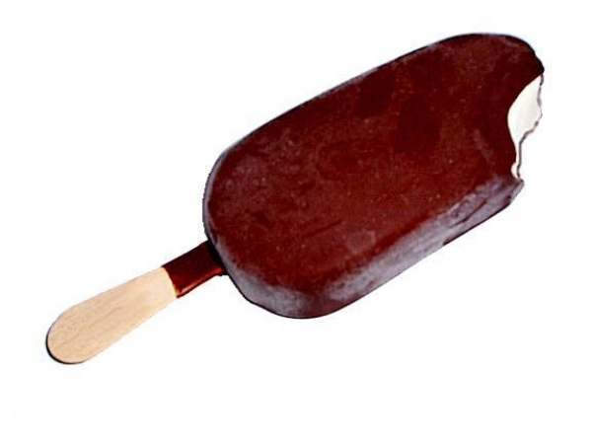

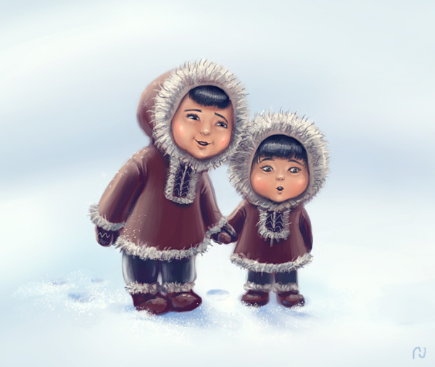


Slide 4
. Артикуляционная гимнастика.
«Щечки»
«Хомячок»
«Варенье»
«Лошадка»

Slide 5
Еле-еле Лена ела,
Есть из лени не хотела.

Slide 6
По тропинкам, по низинкам
Ходит лесом невидимка,
Повторяя вслед за мной
Все слова в тиши лесной.

Slide 7
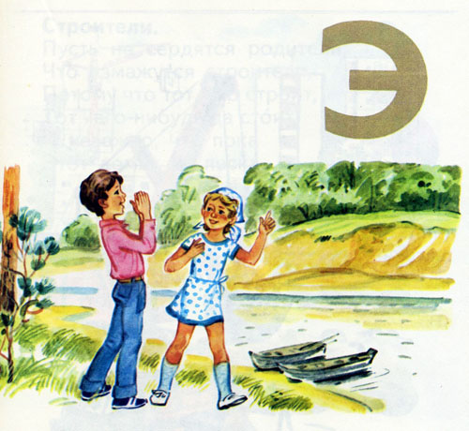
эхо

Slide 8
У песочных ям, у горы крутой
Стоит великан с железной рукой

Slide 9
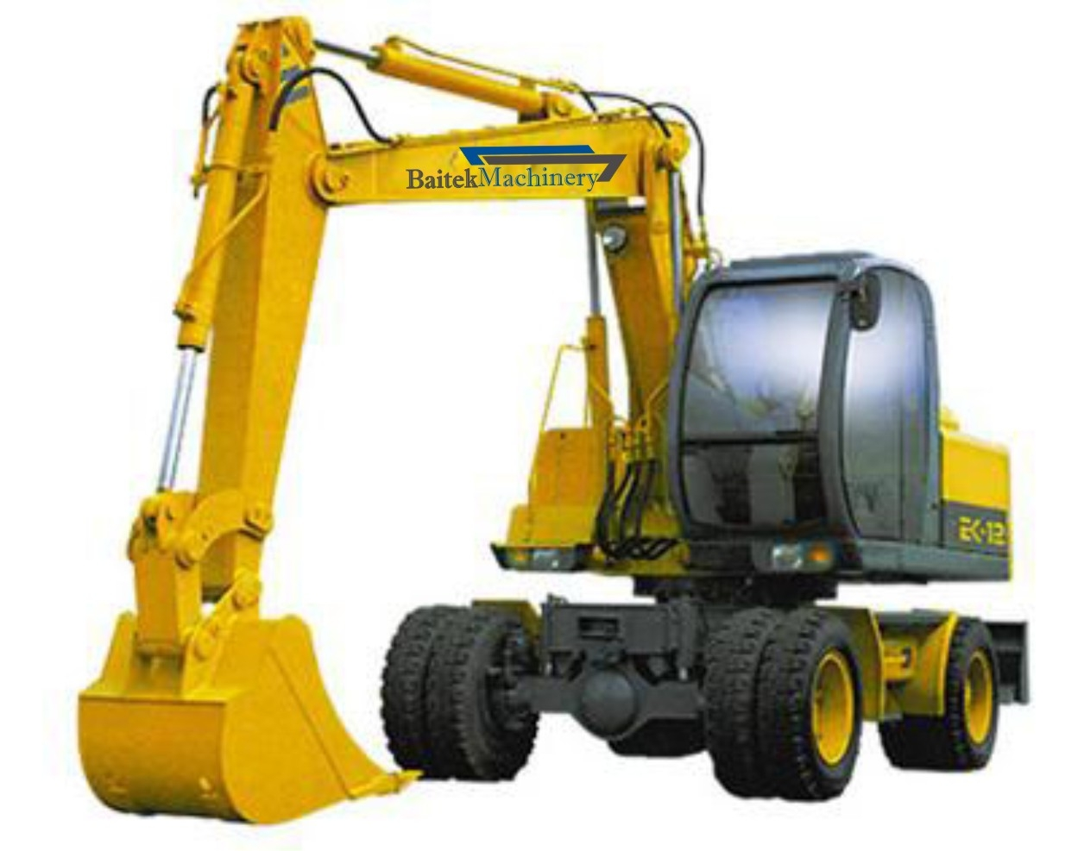
экскаватор

Slide 10
Ножка – деревяшка,
Шоколадная рубашка,
На солнышке я таю,
Во рту я исчезаю

Slide 11
эскимо

Slide 12
поэт поэма поэзия
этика
энергия
этикетка

Slide 13
Ээ дает [ э ]

Slide 14
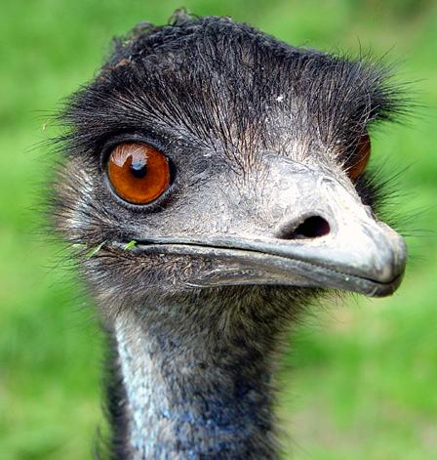

Slide 15
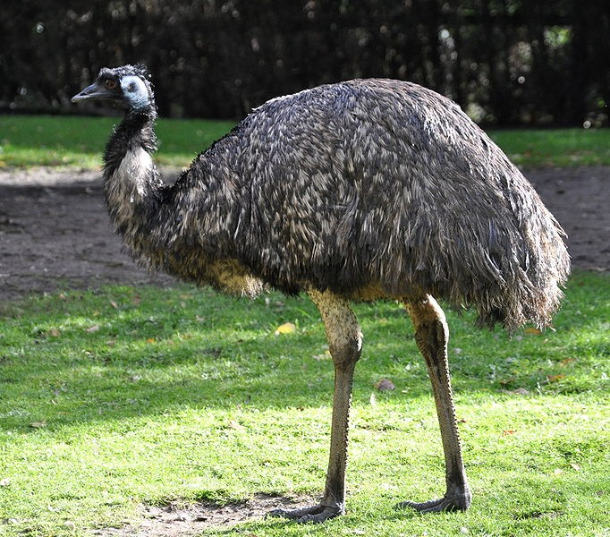
эму

Slide 16
ЛЕС
ДЕРЕВО
ПЕНЬ

Slide 17
[Э] [Е] !
Ээ
Ее

Slide 18
Буква Э и буква Е нам нужны для звука э
Слушать надо звук согласный
Он нам всем подскажет ясно.
После твердых – буква Э
После мягких – буква Е

Slide 19
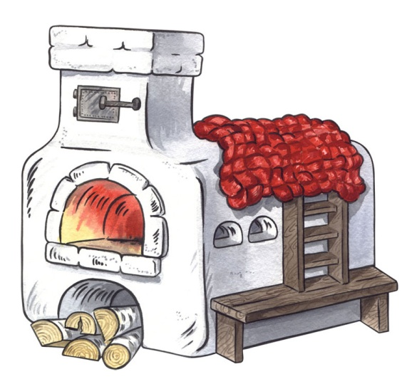
Потренируемся:

Slide 20


Slide 21
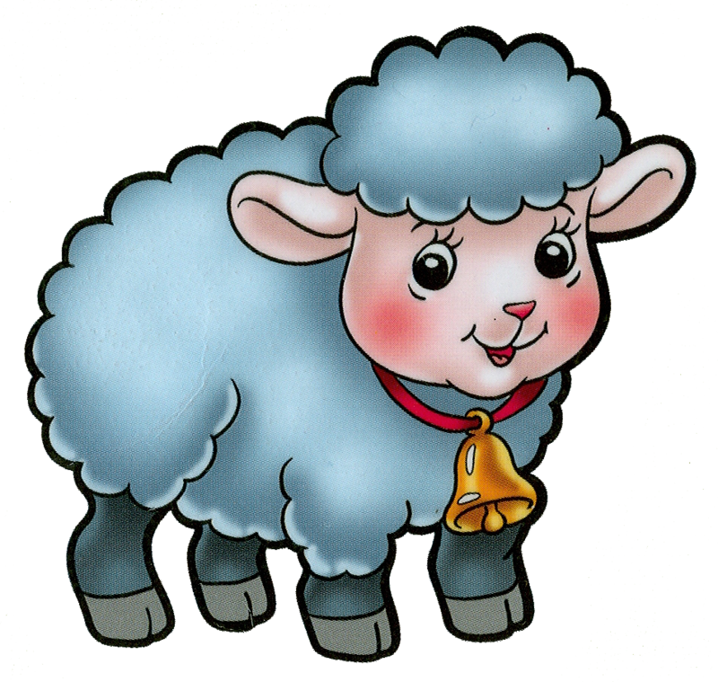

Slide 22
Вывод:
Слышим [э], но пишем Е, так как произносим мягко.

Slide 23
МОЛОДЦЫ!
Спасибо за работу!

